Slide 1

Arbeid med kunnskapsgrunnlag og involvering av studenter ved HF
Seksjonsleder for studier Julianne Krohn-Hansen
Det humanistiske fakultet

Slide 2

Omhandler data om og fra HF-studenter på
18 bachelorprogram
(+ studieretninger)
17 årsenheter
26 masterprogram
+/- 600 emner
per semester
(varierer noe)

Slide 3


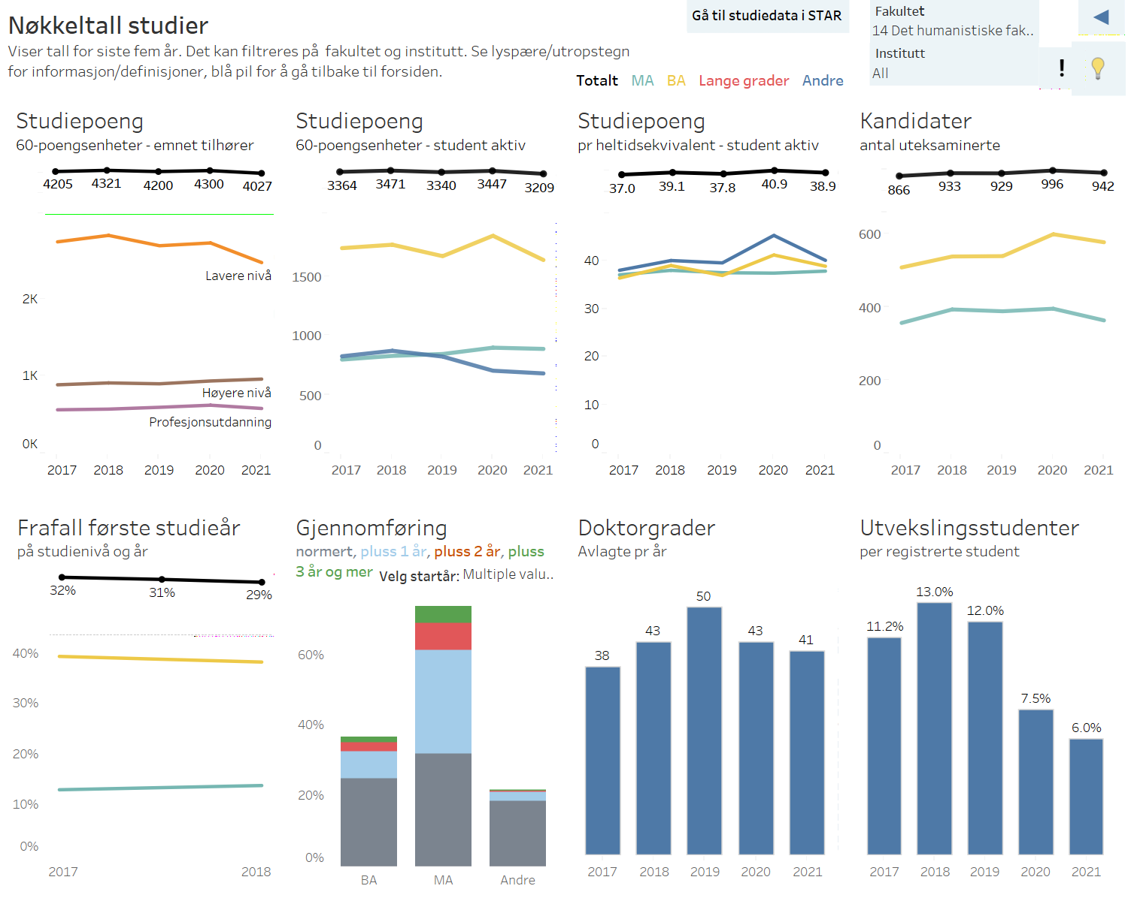


På fakultetsnivå følger vi nøye med på:
Gjennomføring og studiepoeng
Opptak- og søkertall
Eksamenstall
Mobilitetstall
Egne undersøkelser, for eksempel studentpanel
Kandidatundersøkelsen med tilleggsanalyser
Nasjonale undersøkelser som Studiebarometeret og SHOT (til en viss grad)
Digital emneevaluering?

Slide 4
Tableau -til stor nytte for vårt arbeid med kunnskapsgrunnlaget – ber om fortsatt støtte til å sette opp mer avanserte rapporter
  Eksempelvis mer detaljerte søker- og opptakstall for simulering av konsekvenser ved for eksempel nye opptakskrav eller endret ramme.
  Mer krevende og etisk problematisk: Frafallsdata og analyser av mangfold i tilknytning til HFs handlingsplan for likestilling og mangfold
Canvas – uunyttet potensial for analyse som kan benyttes mer aktivt? Her trenger vi mer kunnskap.
Og kanskje litt på siden, men også viktig: Kobling av økonomi- og studiedata
Behov for bedre verktøy for å istandsette ledere til å vurdere/simulere økonomiske konsekvenser av utdanningspolitiske prioriteringer og rekruttering basert på gode data og analyser.
Foreløpige tiltak på HF:
Opplæring av nye institutt- og undervisningsledere i fordelingsmodellen
Opplæring i mekanismene rundt - og enighet om prinsipper for fastsetting av opptaksrammene – basert på kunnskap, ikke følelser☺
Prosjekt ressursplanlegging for fremtiden – god forvaltning av undervisningsressurser

Slide 5

Hvordan kommuniseres resultater tilbake til ansatte og studenter?
Ansatte
  møtene for instituttenes undervisningsledere og studieledere
  Studierådsmøter (årlige – med studenter)
  ev. fakultetsarrangementer for instituttenes ansatte.
  Oppfølging av rapporter fra eksterne evalueringspanel i periodiske emneevalueringer.
  årlig rapportering om studiekvalitetsarbeidet
Studenter
  tilgjengeliggjøring av emnerapporter på instituttnivå
  læringsassistenter har blitt viktige endringsagenter – bindeledd mellom underviser og studentene
  kampanjer om å benytte bestemte tilbud f.eks. knyttet til arbeidsliv, utreise
  faste møter med HFSU og studentrepresentanter i styret
  indirekte – kunnskapsbaserte tiltak (årsplan og strategiske planer) på områder vi har behov for å løfte utdanningene våre basert på data og tilbakemeldinger fra studentene.

Slide 6

HF ønsker at Kandidatundersøkelsen videreføres, fordi:
Vi vet vi at vi, på tross av mange års arbeid med arbeidsrelevans, har en vei å gå
Tidsserier gir sammenlignbare data – følger utviklingen over tid
Egne analyser av resultatene – brutt ned på programnivå
Grunnlag for målrettede tiltak i fakultetets årsplan
Karrieresider på nett - karriereintervjuer
Jobbklar @ HF
Flere praksisemner
Case-konkurranser

Slide 7
Fakultetsperspektivet og informasjonen på nivå 2 - noen dilemma og tanker vi gjør oss:
Tillit vs kontroll/tilsyn:
Kvalitetssystem og rammer er på plass, men vi skulle alltid gjerne hatt bedre innsyn i og ressurser til å se mer systematisk inn i hvordan dette konkret fungerer i praksis.
Vi presenterer tall og analyser og inviterer til dialog, snakker om tiltak – vi vet mindre om hvordan disse samtalene tas videre på instituttene.
Vi lurer jo noen ganger på hvor åpne og ærlige rapporter vi får. Har vi klima for også å snakke om det som ikke fungerer godt nok?
Vi jobber mye med de periodiske programevalueringene, stiller spørsmål og får tilbakemeldinger, men hvilken verdi har disse øvelsene i det daglige kvalitetsarbeidet i programmene?
Kvalitetsarbeid og utvikling tar tid – ledere kommer og går.
Studentstemmene er ikke entydige – hvem lytter vi til på nivå 2 og hvor representative er de?

